Slide 1
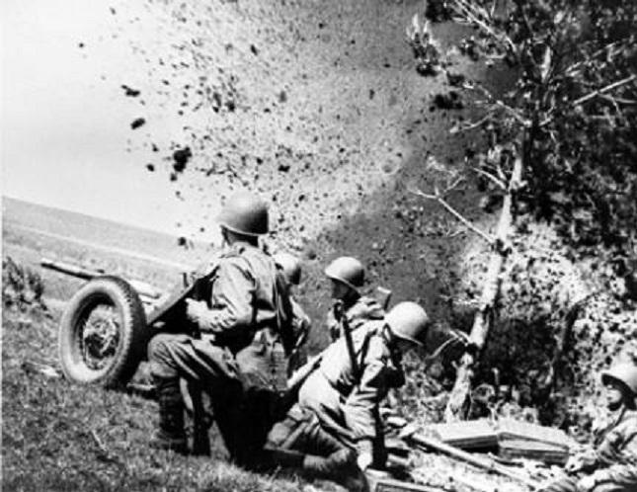
ДЕТЯМ О ВЕЛИКОЙ ОТЕЧЕСТВЕННОЙ ВОЙНЕ

Slide 2

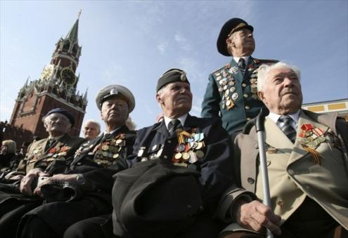
9 мая все жители нашей огромной страны отмечают День Победы. В этот день во всех городах проходят военные парады, возлагаются цветы к Могиле Неизвестного Солдата, дается праздничный салют.
Но почему ветераны, участники той великой войны, такие грустные, почему слезы застилают им глаза? Что они вспоминают в этот день? Что это была за война, какой ценой досталась победа нашему народу?

Slide 3
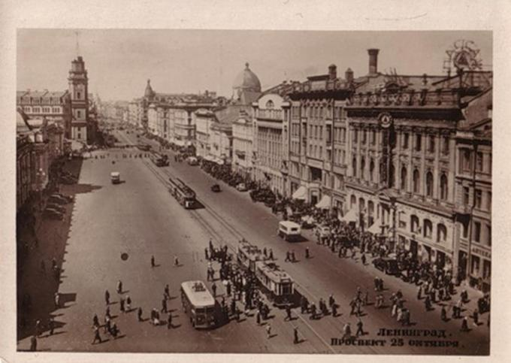
О той великой освободительной войне и пойдет наш рассказ…

Slide 4
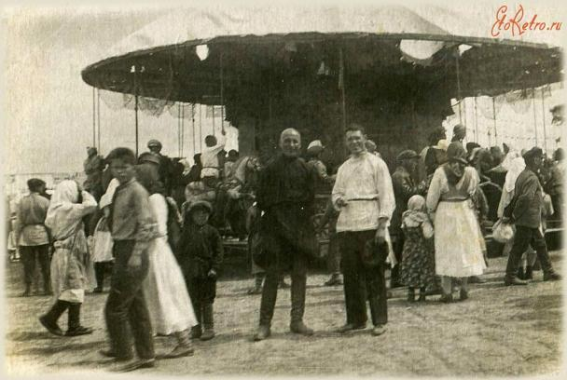
Это было тогда, когда наша страна Россия называлась СССР, когда ваши прабабушки и прадедушки были молодыми, здоровыми, полными сил. Они были счастливы, мечтали о будущем. Думали, что все в их жизни будет хорошо. Но их мечтам не пришлось осуществиться.

Slide 5
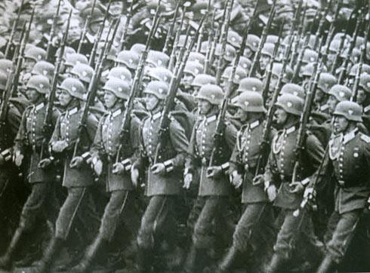
В мире появилась тёмная сила – фашизм, которая ненавидела людей другой национальности. Фашисты захотели людей всех стран сделать своими рабами и слугами.

Slide 6
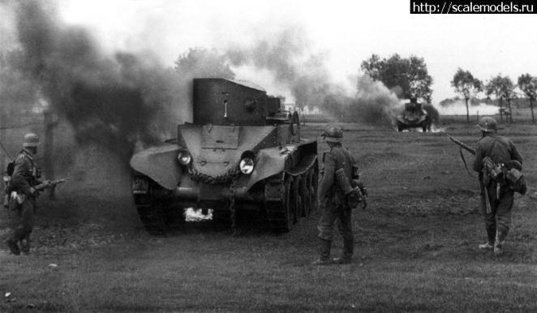
Заскрежетали гусеницы танков, засвистели пули. Шаг за шагом фашисты захватывали одну страну за другой, разрушали города, взрывали памятники, грабили музеи, убивали людей. И всё ближе и ближе подходили к границе нашей Родины.

Slide 7
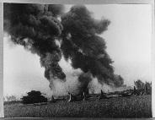
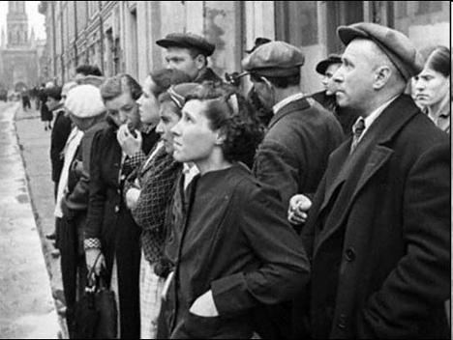
Так началась Великая Отечественная война. 22 июня 1941 года без объявления войны фашисты напали на нашу Родину. На города посыпались бомбы, на нашу землю ступили вражеские фашистские солдаты.

Slide 8
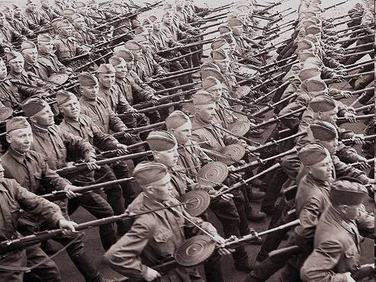
Все жители нашей страны, и старые и молодые взяли оружие в руки и встали на защиту Родины.

Slide 9
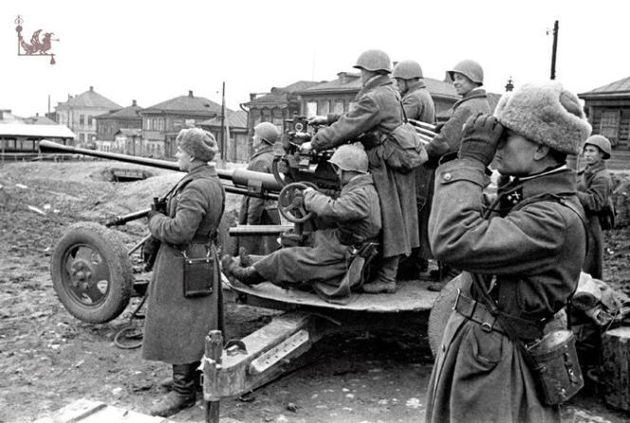
Трудно приходилось нашим бойцам, очень уж сильный был враг. Но солдаты нашей армии врага били, гнали с нашей земли.

Slide 10
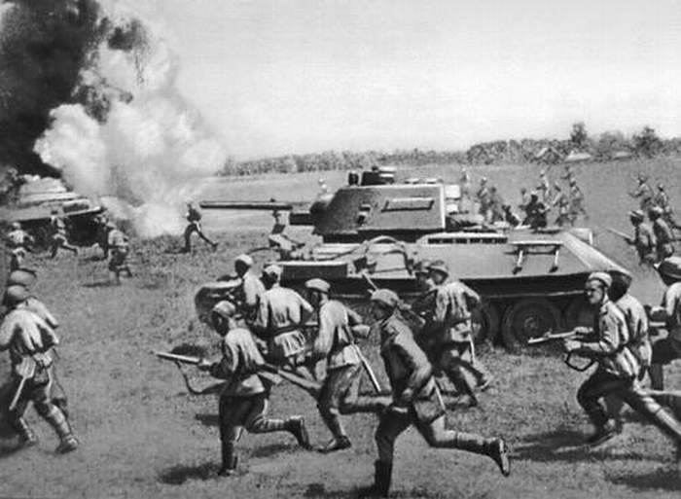
Воевали с фашистами и на земле…

Slide 11
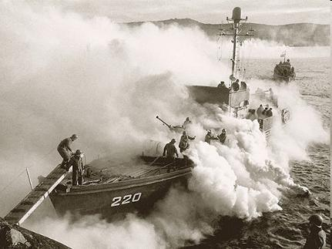
Били фашистов и на море…

Slide 12
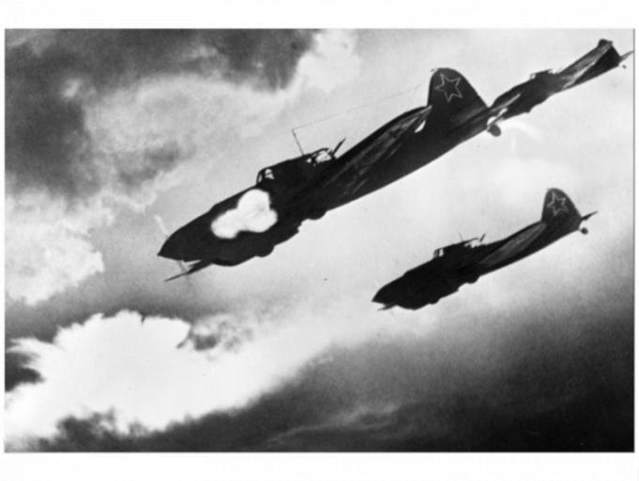
Уничтожали фашистов в небе…

Slide 13
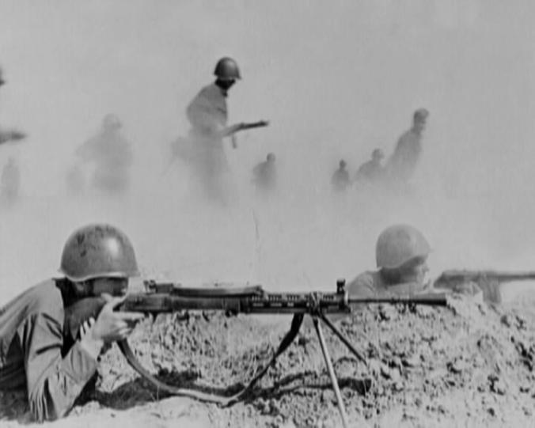
Воевали и в летний зной…

Slide 14
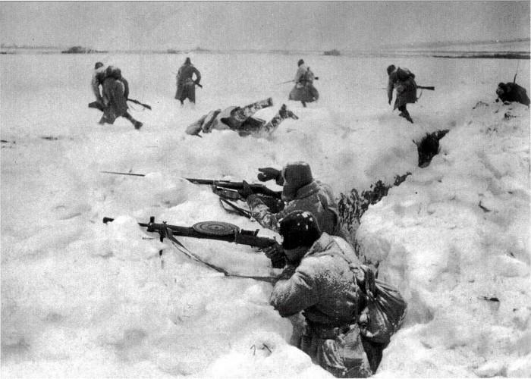
Воевали и в зимнюю стужу.

Slide 15
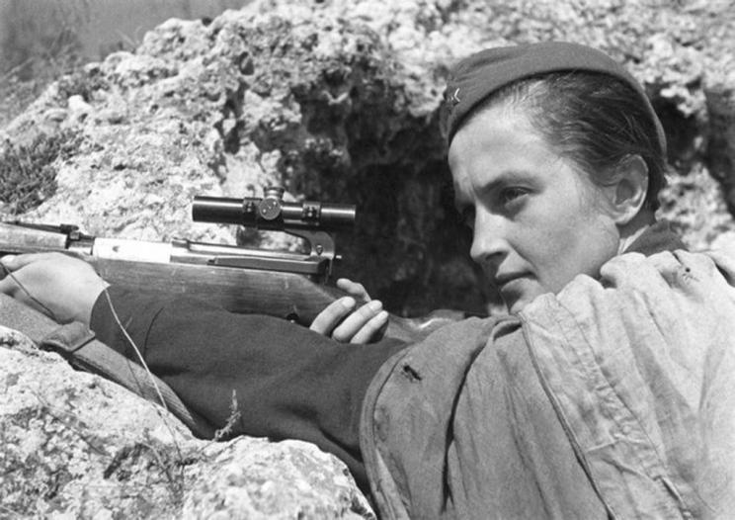
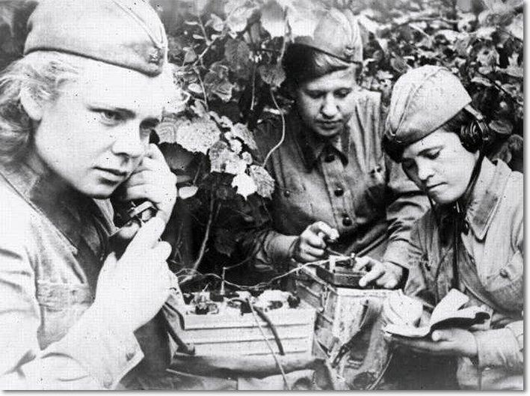
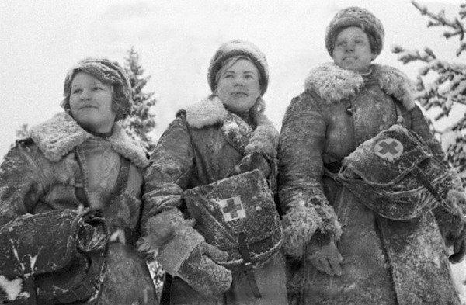
Наравне с мужчинами на войне воевали и женщины.

Slide 16
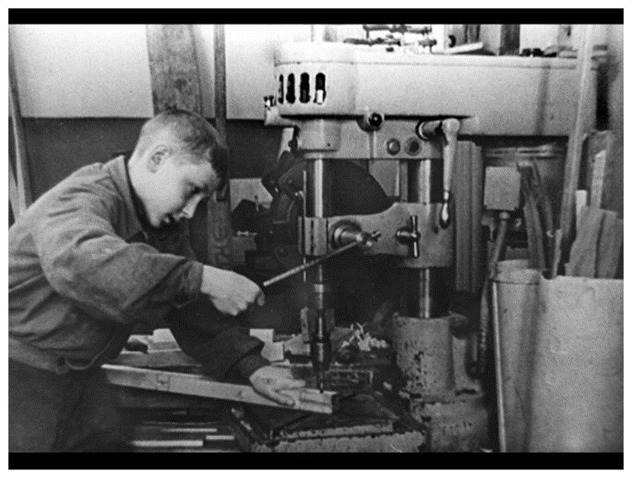
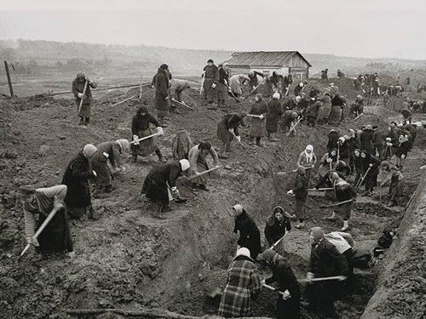
А в далеком тылу женщины и дети работали на военных заводах, делали самолеты, оружие, снаряды и бомбы, копали окопы, стараясь помочь мужьям, сыновьям, отцам, фронту.

Slide 17
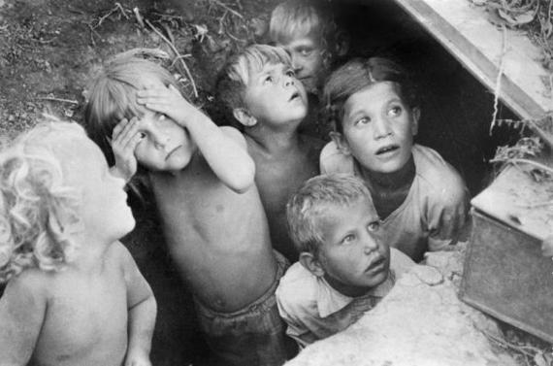
Тяжелее всего приходилось во время войны детям. Детские сады и школы не работали, многие дети остались совсем одни, потеряли под бомбежками родителей, попали в детские дома.

Slide 18
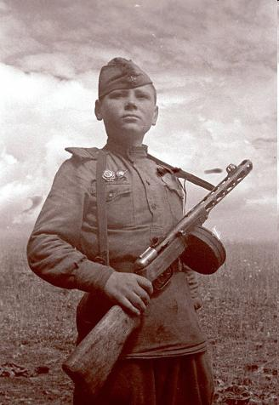
Некоторые мальчишки становились «сынами полков», их, голодных и несчастных, брали к себе солдаты и заботились о них до конца войны..

Slide 19
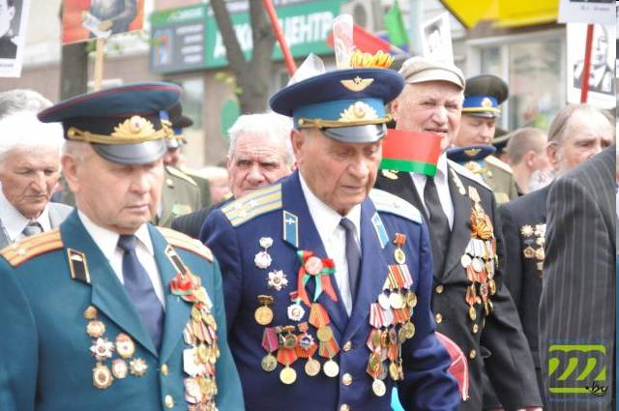
За подвиги на фронте и в тылу героев награждали медалями и орденами.

Slide 20
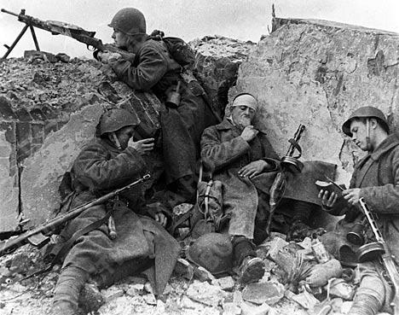
Долгих 4 года длилась Великая Отечественная война. За это время погибло очень много солдат и мирных жителей.

Slide 21
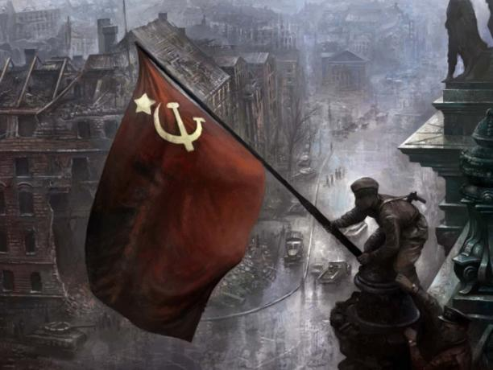
И вот наступил этот долгожданный день – 9 мая 1945 года. В этот день закончилась война. Наши войска разгромили фашистов не только на территории нашей Родины, но и освободили жителей других стран.

Slide 22
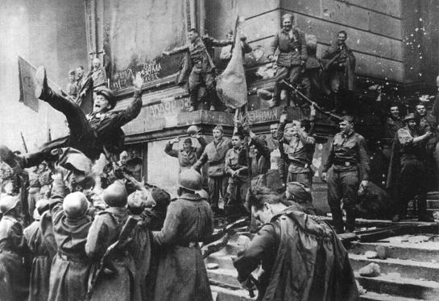
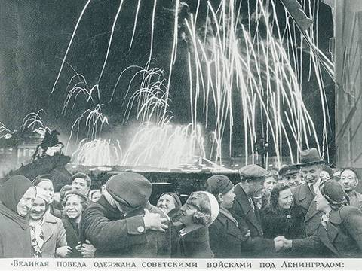
Победе радовалась вся страна, но эта радость была со слезами на глазах, так как в каждой семье, в каждом доме кто-то погиб на этой страшной войне.

Slide 23
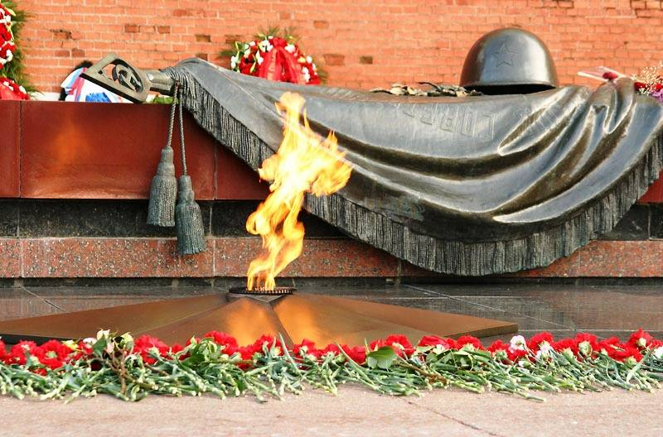
Никто и никогда не забудет подвиг советских солдат в Великую Отечественную войну.

Slide 24
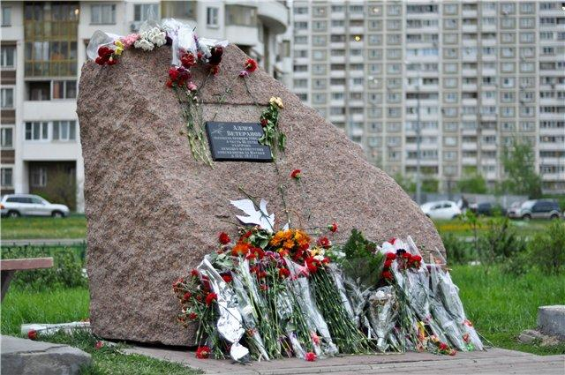
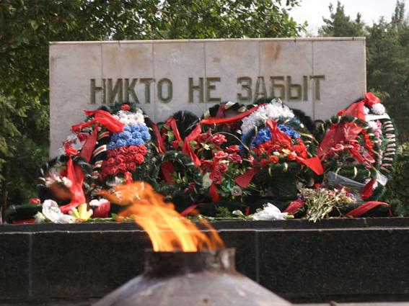
Каждый год люди несут цветы к памятникам защитников нашей Родины, к могиле Неизвестного Солдата.

Slide 25
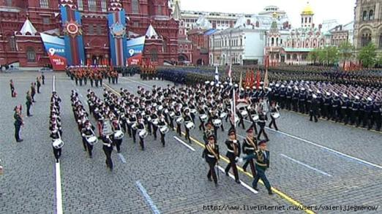
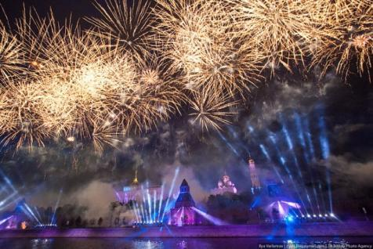
Каждый год во время празднования Дня Победы проходят военные парады, а заканчивается праздник салютом.

Slide 26


Slide 27
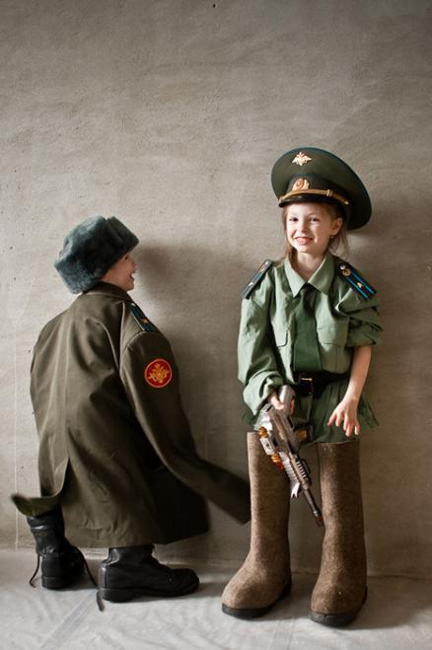

Дети против войны!
Нет! - заявляем мы войне, Всем злым и черным силам Должна трава зеленой быть, А небо - синим - синим. Нам нужен разноцветный мир, И все мы будем рады, Когда исчезнут на земле Все пули и снаряды. О. Высоцкая

